Slide 2
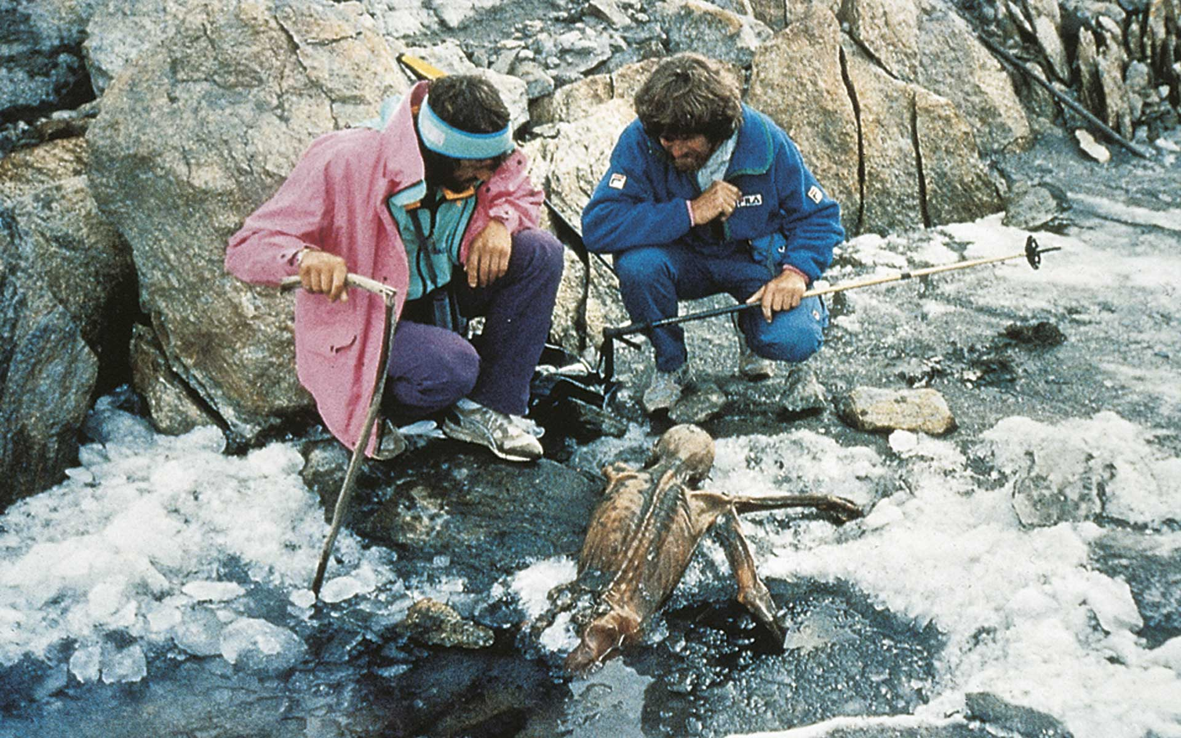

Slide 3
Mijn eerste mysterie opgelost
Hoe is Ötzi de ijsmummie gestorven?

Slide 4
Uit wetenschappelijke onderzoeken zijn drie verschillende conclusies gekomen over zijn dood.
Op 19 september 1991 werd Ötzi gevonden.

Slide 5
Hoe is Ötzi de ijsmummie gestorven?
In deze opdracht gaan jullie drie conclusies bekijken en reconstrueren jullie het leven van Ötzi aan de hand van verschillende bronnen om voor jezelf te bepalen welke conclusie volgens jullie het meest klopt.
Aan jullie de taak om aan de hand van bronnen de volgende vragen te beantwoorden:
Hoe is Ötzi gestorven?
Was Ötzi een jager of een boer?

Slide 6
De ‘vijf billen op een bankje’ vragen
Nadenken over de bron
Nadenken met de bron
ie
at
aar
anneer
aarom
W W W W W
oe
Bovenstaande vragen kan je gebruiken bij het onderzoeken van bronnen. Je stelt de vijf vragen aan een bron.

Slide 7
Nu in de les
Wie?
Je werkt in tweetallen met diegene die naast je zit.
Wat?
- Lees samen de opdracht door. - Begin met de opdracht volgens het stappenplan.
Wanneer?
Je hebt een week (twee lessen) om deze opdracht te maken.
Zorg ervoor dat aan het einde van de les alles weer netjes in de envelop zit

Slide 8
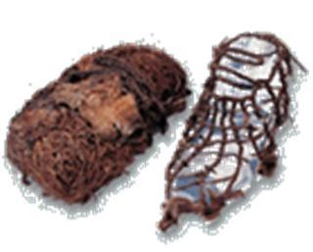
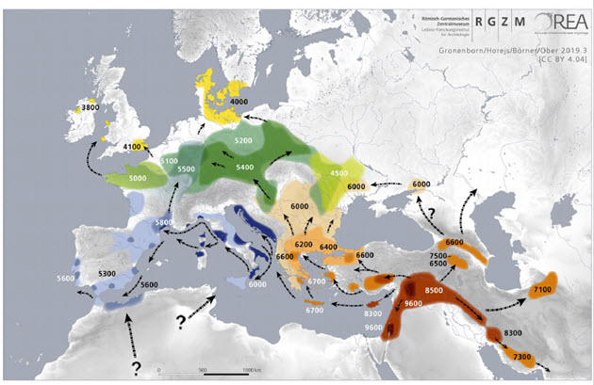
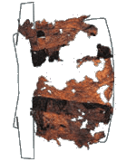
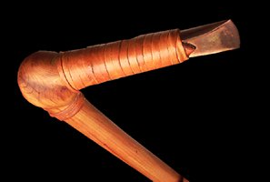
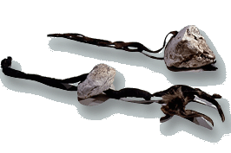
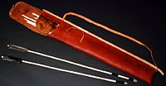
Het mysterie van Ötzi – zijn leven
Opdracht nabespreken
← Bron 6 en 8
Bron 10.
Ötzi leefde 5300 jaar geleden, rond 3300 v. Chr. In de prehistorie
Bron 3 en 12. Hij at stuifmeelkorrels, granen, berggeit, edelhert, sleedornpruim
Bron 7 →
Jager-verzamelaar
Boer
Bron 9,4 en 5 →
Begin landbouw in Midden-Oosten
Eerste boeren in Nederland
Tijd van jagers en boeren
…?... v. Chr
9000 v. Chr
5000 v. Chr
3000 v. Chr

Slide 9
Het mysterie van Ötzi – zijn dood
Opdracht nabespreken
Bron 11.
Daarbovenop bevatten de ingewanden van de IJsman eitjes van parasitaire wormen, had hij waarschijnlijk Lyme opgelopen en zijn er alarmerende hoeveelheden arsenicum in zijn lijf gevonden (vermoedelijk te danken aan het bewerken van metaalerts en koper).
Bron 3. Bloedsporen van vier verschillende mensen op zijn lichaam.
Conclusie 1
Ötzi is overleden nadat een vijandelijke stam hem in zijn schouder heeft geschoten met een pijl.
Conclusie 2
Ötzi is overleden nadat hij werd overvallen door een sneeuwstorm en niet voldoende kracht had om thuis te komen.
Conclusie 3
Ötzi is overleden aan een voedselvergiftiging.
Bron 10. Het fibrineniveau rond Ötzi's wonden was erg laag. De onderzoekers denken daarom dat hij niet direct aan zijn verwondingen is overleden, zoals altijd is gedacht, maar pas een paar dagen later.

Slide 10
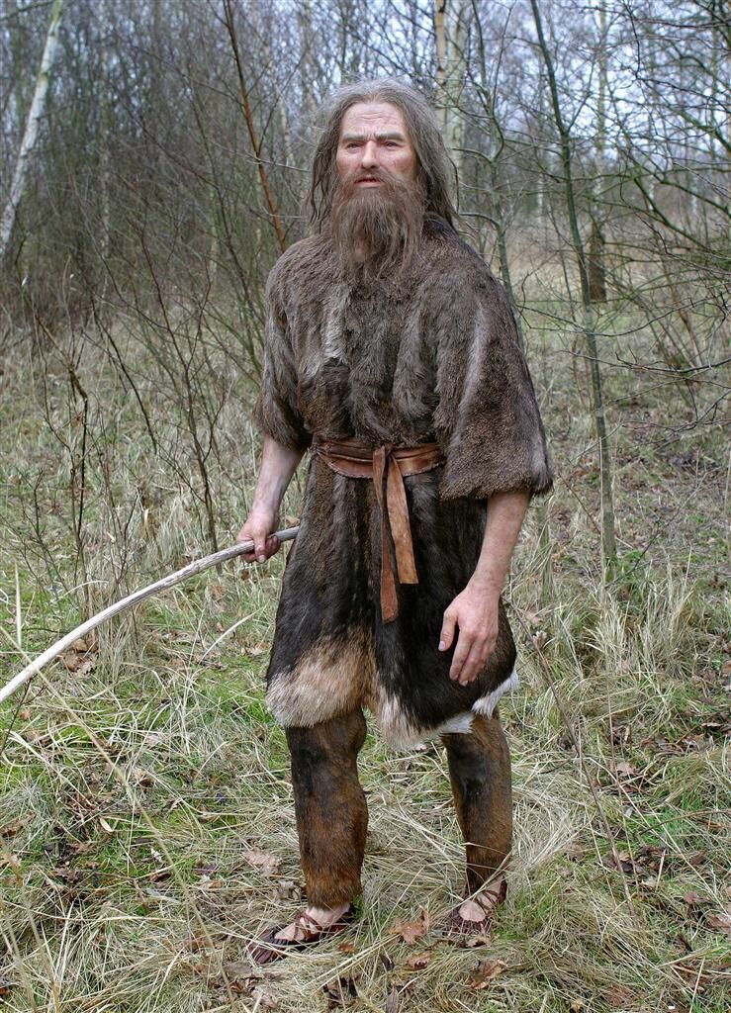
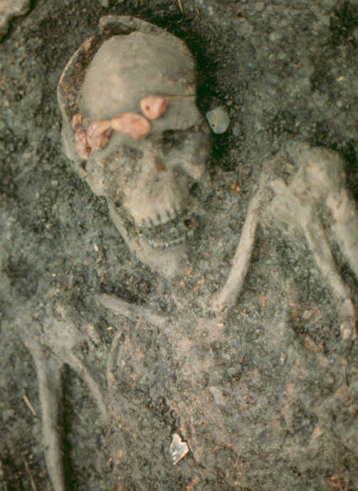
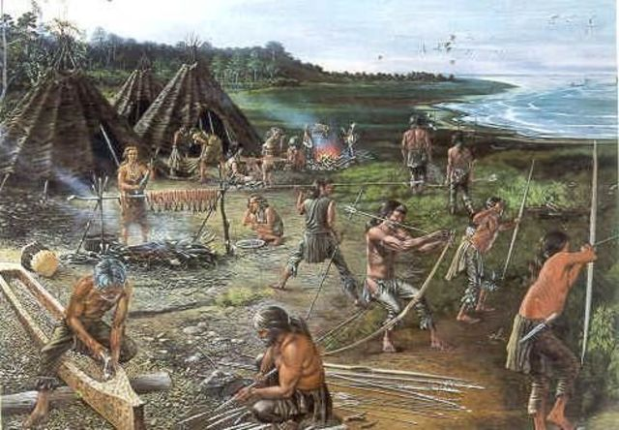
verschillen in macht, aanzien en bezit (§1.5)
Jager-verzamelaars, weinig verschil in, aanzien, macht en bezit
De hoofdman van Swifterband

Slide 11
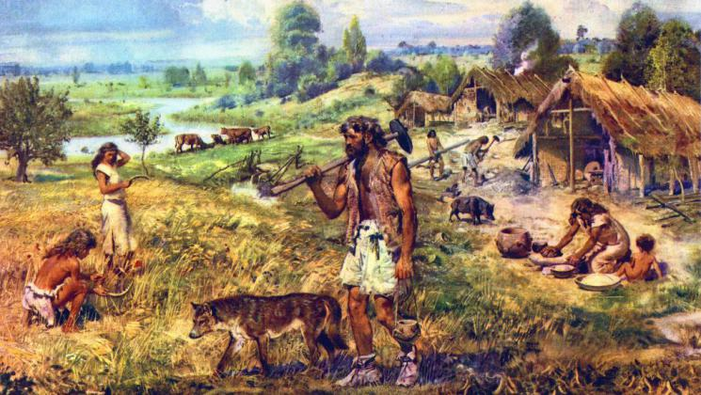
Het mysterie van Ötzi – verschillen in macht, aanzien en bezit (§1.5)
Boeren, Grotere verschillen in aanzien en macht door meer bezit
Grotere sociale verschillen en meer conflicten

